Slide 1
Практические аспекты организации приходской социальной службы

Slide 2
Варганова Ольга, куратор социального служения епархий ЮФО и СКФО координатор социальных проектов Казанской епархии руководитель службы помощи нуждающимся
«Милосердие Казань» соорганизатор Православной Службы Милосердия при социальном отделе Екатеринбургской епархии, приходской службы помощи нуждающимся «Милосердие Псков»
+7 (912) 24 56 036
с

Slide 3
С чего начать? Этап I.
Определите проблемы, которые будете решать
Проанализируйте внешнюю среду (возможности, трудности)
- взаимоотношения с органами власти и управления
- тенденция распределения ресурсов
- конечные потребители ваших услуг
- кто с вами в одном поле
- благотворители
- добровольцы
3. Проанализируйте внутреннюю среду
- потенциал прихода
- существующие ресурсы
4. Сформулируйте цели и направления деятельности
5. Составьте план действий на определенный срок с ожидаемыми измеримыми результатами

Slide 4
Для решения проблемы нам необходимо (наши общие цели):
Оказывать помощь нуждающимся, основываясь на православных принципах служения ближнему, не дублируя помощь со стороны государства.
Проводить миссионерскую работу посредством социального служения.
Содействовать духовному развитию личности, улучшению морально-психологического состояния людей, их воспитанию, образованию, а также возрождению традиций милосердия.
Привлекать, аккумулировать и распределять финансовые, имущественные, информационные и человеческие ресурсы для реализации социальных и благотворительных проектов.

Slide 5
Направления деятельности
1. Работа с просителями
продуктовая помощь
пункт помощи (склад)
социальное консультирование
юридическое консультирование
психологическая помощь
2. Работа с семьей
помощь многодетным и малообеспеченным семьям
семейные приходские клубы
репетиторство
3. Помощь в медицинских и социальных учреждениях
4. Помощь по направлениям
противоабортная деятельность
помощь на дому
работа с людьми с психическими отклонениями
работа с инвалидами
бездомные, кризисные случаи
помощь нарко- и алкозависимым
5. Благотворительные акции
6. Работа с детьми
лагеря для детей и подростков
организация досуга и праздников

Slide 6
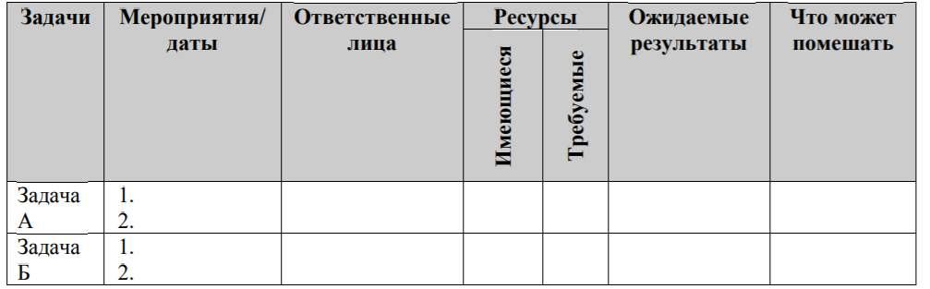
Планирование

Slide 7
Этап II
План по привлечению ресурсов (определение фандрайзинговой стратегии)
План по привлечению и вовлечению добровольцев
Этап III
Название, логотип
2. Отдельный номер телефона
3. Визитка
Информационный стенд
Информационные листки по округу
7. Социальные сети

Slide 8
Привлечение ресурсов
личные контакты
интернет (соц.сети, сайт)
рассылки
гранты
сторонние НКО
социальный отдел епархии
кружки для сбора пожертвований
акции, мероприятия
увеличение узнаваемости
соглашение о скидках
взаимодействие с имеющимися благотворителями

Slide 9
Этап IV
Знакомство с помощником благочинного по социальной работе, с руководителем епархиального социального отдела
Знакомство с районными органами власти (администрация, социальный отдел, отдел здравоохранения)
Знакомство с организациями, находящимися с вами в одном поле
Информация в пресс-службу епархии

Slide 10
Приоритеты (матрица Эйзенхауэра)
Важные и срочные Сделать немедленно Критические ситуации Неотложные проблемы Проекты с «горящим» сроком исполнения | B. Важные и несрочные. Сделать при первой возможности Профилактические действия Создание связей Поиск новых возможностей Планирование Восстановление сил
C. Неважные и срочные Делегировать Отвлечение, некоторые телефонные звонки Какая-то корреспонденция, сообщения Некоторые заседания Предстоящие неотложные дела Распространенные виды деятельности | D. Неважные и несрочные Отложить или забыть Мелочи, отнимающие время Звонки Корреспонденция Пустая потеря времени Праздное времяпрепровождение «развлекательно-увлекательные дела»

Slide 11
Взаимодействие с настоятелем
Согласование и утверждение планов
Согласование и утверждение фандрайзинговой стратегии
Согласование и утверждение бюджета
Согласование активностей с обязательным участием настоятеля
Приглашение на ВСЕ мероприятия в рамках деятельности
Организация мероприятий под настоятеля (беседа с добровольцами, беседа с подопечными)

Slide 12
Ошибки
Недостаток профессионализма
Длительный застой в самообучении
Отсутствие самодисциплины
Отсутствие планирования (побежали….)
Отсутствие анализа и контактов с внешней средой
Игнорирование современных технологических возможностей
Самонадеяние и «гипермилосердие»
Мотивация
Ищем как сэкономить, а не как привлечь ресурсы

Slide 13
Задачи помощника благочинного по социальной работе:
межприходское сотрудничество;
распределение мат.помощи по приходам и своевременное предоставление отчетности;
центр гуманитарной помощи благочиния;
база данных соц. и мед. учреждений на территории благочиния и социальных проектов храмов благочиния;
взаимодействие с местными органами власти по направлению социального служения;
отчетность;
обучение.

